Slide 1
Møte i forhandlingsutvalet 170119

Slide 2
Agenda
Agenda;
Innleiing og status v/ Lena
  Herunder justert mandat frå møte i OSU 27.november (sjå sak 2018/34 i vedlagt protokoll her)
  Regionalt samarbeidsmøte 5. desember (viser til utsendt referat)
  Oppfølging sekretariat og behov for kommunal kontaktperson for arbeidet
Status Helseplattformen – innverknad på avtalar og struktur v/Anne Lise Sagen Major prosjektleiar
Spørsmål/innspel i plenum

Slide 3
Agenda
Lunsj ca 11.30 ☺
Presentasjon av «trøndelagsmodellen» v/ Tor Åm samhandlingsdirektør St.Olav og Runar Asp samhandlingskoordinator
Spørsmål/innspel i plenum
Regionalt samarbeidsmøte 9. januar – tilråding vidare prosess v/ Runar Asp (viser til utsendt utkast referat)
Spørsmål, innspel, diskusjon
Møteplan (viser til skissert forslag tidslinje i referat frå regionalt møte 9.januar)

Slide 4

Formål
Samhandlingsavtalen har til formål å konkretisere oppgave- og ansvarsfordelingen mellom kommunen og helseforetaket, og skal bidra til at pasienter og brukere mottar et helhetlig tilbud om helse- og omsorgstjenester

Slide 5
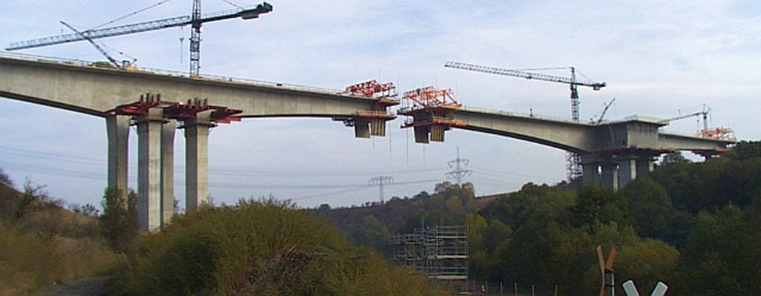
Fra parter til partnere i samhandling
Det svikter i overgangene
Notes:
Pasientene trenger ofte tjenester både fra spesialisthelsetjenesten og fra den kommunale helse- og omsorgstjenesten.
Samhandling gir ofte assosiasjoner til økonomiske virkemidler og lovpålagte samarbeidsavtaler.
Det rare er at vi har skapt parter i samhandlingen i stedet for partnere. Det mangler en N her. Og, pasienten har ikke noen plass i samhandlingen.
Dette bildet illustrerer hvordan de to tjenestenivåene våre ser ut i dag. Pasienten blir for ofte hengende i løse luften mellom kommunehelsetjenesten og spesialisthelsetjenesten.
Eller pasienten blir bedt om å hoppe fra den ene til den andre, uten sikkerhetsnett…
Mor reiser hjem fra sykehus…
Min erfaring er at når fagfolk sette seg ned og tenker, hva er best for pasienten, så finne de den samme løsningen.
Når vi alle jobber for å skape pasientens helsetjeneste leter vi etter de beste løsningene for pasienten. Med fokus på pasientens ønsker og behov blir samhandlingen lettere og bedre.
Kvalitet lønner seg alltid, også økonomisk.

Slide 6
Forhandlingsutvalet
Tilhørigheit | Medlem | Stilling | Vara | Stilling
Orkidè | Ketil Leirbekk | Einingsleiar Kristiansund kommune | Gunnhild Eidsli | Rådmann Surnadal kommune
ROR | Cato Innerdal | Kommuneoverlege Molde Kommune | Jan Morten Dale | Kommunalsjef Fræna kommune
SRR | Inger Lise Kaldhol | Kommuneoverlege Ulstein kommune | Norunn Kirkebø Elde | Kommunalsjef Hareid kommune
SRR | Olav Aarø | Kommuneadvokat | Guri Hasund Reiten | Kommuneadvokat

Slide 7
Forhandlingsutvalet
Tilhørigheit | Medlem | Stilling | Vara | Stilling
KS | Svein-Rune Johannesen | Ålesund kommune, AP | Sidsel Rykhus | Varaordfører Molde kommune
Brukar-representant | Ingrid Løset Ann Helene Skare | Leiar BU MR Kreftforeningen | Inger Nossen Sandvik | FFO/Norsk revmatikerforbund
HMR | Jorun Bøyum | Konst. Klinikksjef KMR | Astrid Johanne Brandshaug | Klinikksjef KK
HMR | Karl-Arne Remvik | Klinikksjef KPHR | Kjersti Bergjord | Klinikksjef KA
HMR | Lena B Waage | Konst. Samhandlingssjef | Stian Endresen | Leiar for PK MR
HMR | (Dordi Flormælen)/ Jan Rino Austdal (avklarast) | Jurist HMN Personvern-ombod/jurist HMR | Charlotte Vold Winther | Jurist HMN
Tillitsvald K | Hans Jakob Overå | Sykkylven kommune | Hild Våge | TV Ørsta kommune
Tillitsvald HF | John Kristian Høye | FTV HMR OVLF | Annette Lekve | FTV HMR NSF

Slide 8
Oppsummering frå møte 081118
Mandat
  Behov for å endre ordlyden til revidert mandat
  Behov for å konkretisere mandatet
Sekretariat
  Behov for å utsette avklaring
Konstituering, kostnadsdeling, framdriftsplan
  Samhandlingssjef som leiar
  Alle dekker eigne kostnadar iht møter etc..
  Framdriftsplan tydeleggjerast i møte 170119

Slide 9
Møte OSU 2711 – justert mandat
Målet er å få eit avtaleverk som støttar utvikling og god samhandling
Eksisterande samhandlingsavtale med gjensidig forpliktingar og rettar skal danne grunnlaget for revidert avtale
Revisjonsarbeidet må bidra til ei forenkling av avtalestruktur med ei hovudavtale i botn og tilhøyrande operative retningsliner. Desse retningslinene erstattar dagens delavtalar. «Trøndelags-avtalen» kan være ein modell for ny avtalestruktur;
  Ein ber om at drøfting i regionalt samarbeidsmøte 5. desember iht meir harmonisering av avtaleverk, takast med som grunnlag for vurdering av ny avtalestruktur
  Arbeidet med innføring av Helseplattformen og kva konsekvensar dette har for avtalen iht struktur og innhald, må takast med i revisjonsarbeidet
  Eksisterande fagråd/arbeidsgrupper/kliniske samhandlingsutval må bli involvert ved omarbeiding av aktuelle delavtalar til faglege retningsliner
  Det må opprettast nye fagråd/arbeidsutval på fagområder der slike partsamansette utval ikkje finnes i dag
Samhandlingsstrukturen må vurderast som ein konsekvens av nytt avtaleverk
Det må sikrast god involvering og leggast opp til gode høyringsprosessar
Det må avsettast nok ressursar til det føreståande arbeidet, både frå kommunane og frå helseføretaket

Slide 10
Regionalt arbeid
Møte 5.desember (viser til vedlagt referat)
Hovedkonklusjoner;
Det er et felles ønske om harmonisering av avtaleverket
Vi vil etablere arbeidsutvalg for gjennomgang av avtalene / retningslinjer
Det kan tas utgangspunkt i avtalen fra sørlige Trøndelag, dette er en føring som har tilslutning i forhandlingsutvalget i MR, og synes også å ha støtte hos HNT.
Felles fagrådsstruktur kan bli tema når avtalene er harmonisert
Regionale fagråd er av interesse.
Vi ønsker styringssignal fra RHF knyttet til harmonisering og regionale løsninger
Fagledernettverkene må kunne inviteres til å si noe om struktur, når dette blir aktuelt.
Helseplattformen må vurderes formulert inn i avtaleverket.
Vi etablerer felles sekretariat som forbereder arbeidet med harmonisering. Part(n)e(r)ne stiller med representanter fra ASU/OSU sekretariatene Regional samhandlingskonferanse vil først kunne gjennomføres i 2020

Slide 11
Sekretariat/ Leiing
Seksjon for samhandling har tatt rolla inntil vidare og konferert med arbeidsgruppa til OSU (Siv Iren Stormo Andersson, Synnøve Vasstrand Synnes og Oddbjørn Tomren)
Dialog med KS – ikkje kapasitet til å ta ei slik rolle
  Har vore i dialog med KS konsulent hjelp – om aktuelt er det bekrefta at to konsulentar kan inngå i prosessen – finansiering ikkje avklart
  Forhandlingsutvalet må vurdere behov ut frå skildra prosess og framdriftsplan
Samhandlingssjef som leiar men det er behov for kommunal kontaktperson eller «medleiar/delt leiing»

Slide 12
Informasjon om prosess finn ein på nettsidene til HMR under samhandling
https://helse-mr.no/fag-og-forsking/samhandling

Slide 13
Helseplattformen -
Samhandling og Helsetjenesteutvikling
Forhandlingsutvalget
17 januar 2019
Anne-Lise Sagen Major, innføringsleder HMR

Slide 14
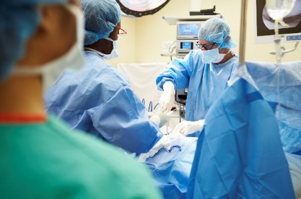





Helseplattformen i Midt-Norge:
Én felles løsning med pasientens journal i sentrum
Spesialist
Kommunale
helsetjenester
Fastlege
Pleie og omsorg
Pasienten skal ha en mer aktiv rolle selv til f.eks. egenregistrering, timeavtaler og innsyn i journalen

Slide 15

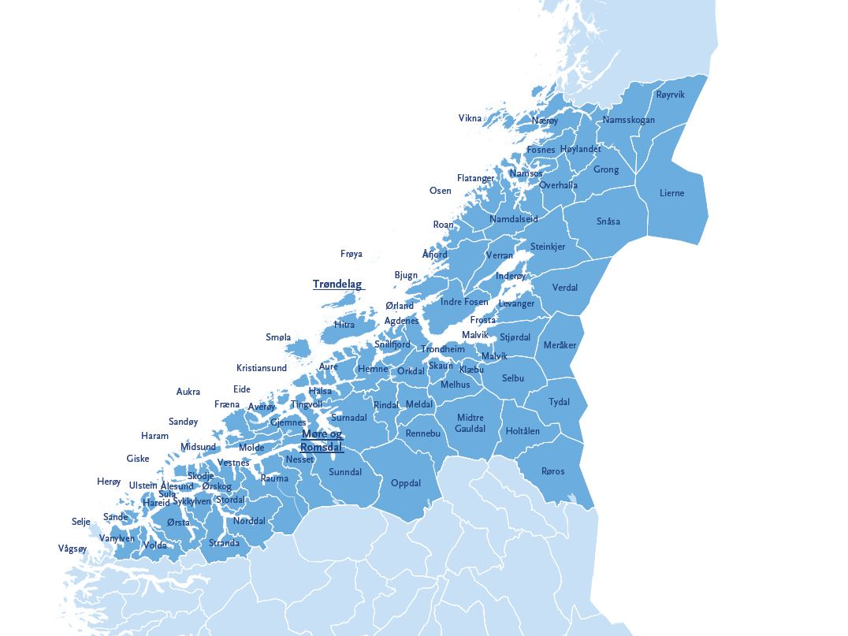


Helsetjenester skapes og utøves i hele regionen

Slide 16

Fellesrommet – harmonisering av etablerte strukturer og HP som ny struktur
Kommuner
Fastleger
HF
OSU
LSU
Møteplass MR
Fagråd
….

Slide 17

Felles innføringsprosjekt
1 april

Slide 18
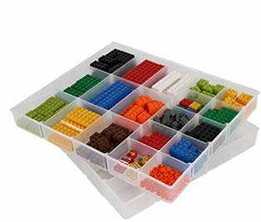

Epic’s byggeklosser og Foundation system

Slide 19
Tentativ tidslinje for innføring av Helseplattformen
2019
2020
2021
2022
Q1
Q2
Q3
Q4
Q1
Q2
Q3
Q4
Q1
Q2
Q3
Q4
Q1
Q2
Q3
Q4
Kontrakt
Forberedelse
Utvikling, test og opplæring
Produksjonssetting og drift
St. Olavs hospital
Trondheim kommune
To fastlegekontor
Test
Design
Helse Nord-Trøndelag
Bygge
Helse Møre og Romsdal
Omliggende kommuner og fastleger
Helseforetakene, kommuner og fastleger bidrar i å sette opp løsningen.
Notes:
Forberedelse
Etablering og opplæring av prosjektorganisasjon
Etablere beslutningsstrukturer
Overordnet kartlegging av kunnskapsinnhold, prosesser og arbeidsflyter i helsetjenesten (som input til design av system samt videre arbeid med fageksperter)
Utvikling
Sette opp løsningen, teste den (iterativ prosess).
Løsningen må være ferdig oppsatt og testet før vi kan starte opplæring.
Produksjonssetting
Løsningen tas i bruk.
Starter med St. Olav og Trondheim kommune/noen fastleger.
Videre Helse Nord-Trøndelag med omliggende kommuner og fastleger.
Møre og Romsdal til slutt grunnet innflytting i Nytt sykehus Nord-Møre og Romsdal (SNR) på Hjelset (og distriktsmedisinsk senter i Kristiansund).
- Forsinket – Det nye systemet tas i bruk i gamle bygg.

Slide 20
Utkast organisering av Innføringsprosjektet

Slide 21


En god løsning forutsetter tett samarbeid mellom klinikk/tjenester og prosjekt/drift
Fageksperter
Løsningsbyggere

Slide 22

Fageksperter og Løsningsbyggere for Helseplattformen i hele regionen

Slide 23
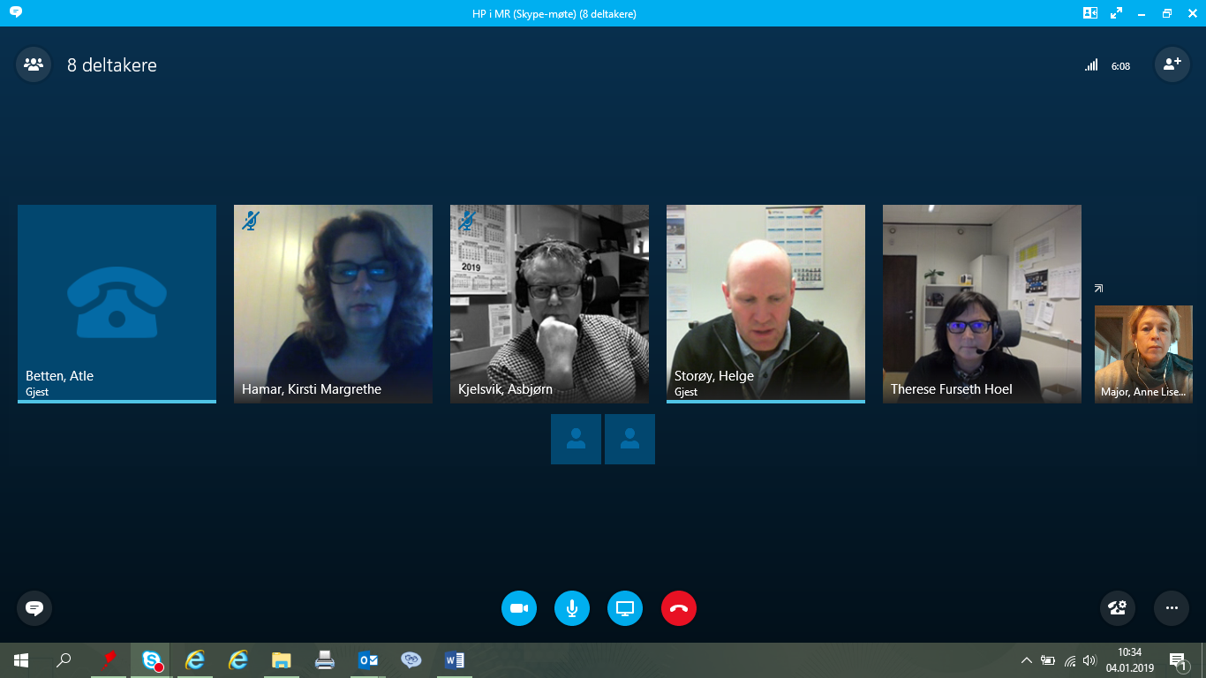
Fylkeskontor for Helseplattformen i Møre og Romsdal
Kommuner
Fastleger
HF

Slide 24

Kommunene og St. Olavs hospital:
- Revisjon av samarbeidsavtalene i 2016
- Vegen videre?
Forhandlingsutvalget, Møre og Romsdal
Ålesund 17. januar 2019
Tor Åm
Samhandlingsdirektør, St. Olavs hospital HF

Slide 25

Samhandling i praksis – en annen form for ledelse
Ledelse;
  Oppnå resultat gjennom andre – i egen organisasjon
Samhandling;
  Oppnå resultat sammen med andre – i og utenfor egen organisasjon
Samhandling er nødvendig når jeg/ vi ikke har kompetanse eller myndighet til å yte tiltak/ tjenester som pasienten trenger
Samhandling eller manglende samhandling vil i slike tilfelle påvirke behandlingsresultat og pasientsikkerhet

Slide 26

Samarbeid mellom selvstendige organisasjoner
Holdninger er ikke nok – samarbeid må organiseres
Inngå en samarbeidsavtale
  Skap felles arenaer for dialog
  Planlegg hvordan uenighet skal håndteres
Lag en felles plan for hvordan felles problem skal løses
  Felles mål, utfordringer, strategier
Bygg et samlet helhetlig tjenestetilbud med tydelig ansvarsfordeling
Sørg for at politisk nivå blir forpliktet!
Samarbeidsavtaler virker godt i alle typer gråsoner!

Slide 27

2016: Erfaringer med avtalene fra 2012
Politisk samarbeidsutvalg;
  Har ikke fungert
Administrativt samarbeidsutvalg;
  Mange medlemmer og observatører
  For få møter
  Saksforberedelser/ framlegg bidrar ikke til diskusjon
  Mye fokus på juss/ grenseoppgang – hvem har ansvar
  Lite fokus på intensjoner/ planer om endring/ forbedring
  Oppfølging/ implementering av saker har sviktet
  Brukerrepresentanter fra kommunene har manglet
Sekretariat;
  Manglende kontinuitet og profesjonalitet
Faglige samarbeidsutvalg;
  Vanskelig å få leger fra både sykehus og kommuner til å delta
Avvikshåndtering
  Vi har manglet gode retningslinjer for håndtering, oppfølging og læring av feil
Manglende pasientsikkerhet i overgangene inn- og ut av sykehus

Slide 28

Revidert samarbeidsavtale og retningslinjer 2016;
Dialog på politisk nivå
  KS-styret + representanter fra sykehusets styre og ledelse
Administrativt samarbeidsutvalg;
  Tydeligere ansvar for oppfølging/ implementering av avtaleverket
  Økt møtefrekvens
  Partene kan fremme egne saker
Sekretariat;
  Det opprettes et permanent felles sekretariat
Ny struktur på lovpålagte avtaler:
  En samlet overordnet samarbeidsavtale
  Underliggende retningslinjer (delavtaler, også politisk vedtatt)
Ny avtale/ retningslinje om kvalitet og pasientsikkerhet
  Felles vurdering av- og oppfølging av avviksmeldinger
Omarbeidet avtale/ retningslinje om inn- og utskriving av pasienter
  Gode «stafettvekslinger» med pasientsikkerhet i fokus
Legeutvalget en ny arena for dialog mellom allmennleger og sykehusleger

Slide 29
Ny retningslinje «Inn/ut» fra april 2016;
Pasienten er utskrivingsklar når:
  Lege har besluttet at pasienten er utskrivingsklar
  Følgende dokument er sendt kommunen:
    Epikrise eller overflyttingsnotat
    Helseopplysning – oppdatert og evt tilleggsrapporter
    Melding om utskrivingsklar pasient
Pasienten er utreiseklar når:
  Kommunen har svart skriftlig at de kan ta i mot pasienten og når dette kan skje
  Pasient og pårørende er informert om det kommunale tilbudet
  Aktuell transport er bestilt
  Evt medikamenter/ utstyr er klargjort for å sende med pasienten
  Utskrivingsrapport til kommunen er sendt
  Når pasienten reiser, sendes melding om utskrevet pasient
Betaling fra døgn 0 om kommunen ikke kan ta i mot pasienten eller ikke svarer

Slide 30

Vegen videre….

Slide 31

Pågående revisjon av avtalene
Partene ønsker bedre implementering av inngåtte avtaler
Partene ønsker å få til utskriving tidligere på dagen:
  Sykehuset må varsle kommunen tidligere
  Kommunen må ha kortere svarfrist
Partene ønsker en tydeligere avklaring av hvilke pasienter som inngår i retningslinjen utskrivingsklar/ utreiseklar
Sykehuset ønsker utvidet åpningstid i kommunene med hensyn til å behandle varsling om utskrivingsklar – for eks fram til kl. 17 på hverdager + åpningstid i høytider
Harmonisering av avtaler i regionen?
Hvordan kan avtalene bidra til innføring av Helseplattformen?

Slide 32
Helseplattformen: én felles pasientjournal for hele helsetjenesten i Midt-Norge
Forprosjekt
vedtatt 2012
Interimfase
Anskaffelsesprosjektet
Innføringsprosjektet
2016
2017
2018
2019
2020
2021
2022.....
Kravspek
Helse-
tjenestens
behov
Dialogfase – tilbud og evaluering
Gevinstrealisering
Innføringsprosjekt - tilpasning – implementering
Innføring fra 2021
Kontrakts-inngåelse
Parallelt: samarbeid på nasjonalt nivå om utvalgte tema
Det nasjonale prosjektet «Én journal» gjenbruker arbeidet fra Midt-Norge og videreutvikler krav til nasjonal løsning

Slide 33
Før første driftsettelse etableres en løsning som skal dekke alle aktørers behov
Behov for representasjon fra alle helseforetak både i prosjektet og i beslutningsstrukturen inkludert fageksperter
Behov for representasjon fra Trondheim kommune og øvrige kommuner
Behov for representasjon fra minimum to fastlegekontorer
Behov for representasjon fra avtalespesialister
Vi har kontraktsfestet at innføringsprosjektet skal være «representativt», dvs kunne ivareta behovene til hele helsetjenesten inklusive ulike kommunestørrelser, fastleger og avtalespesialister

Slide 34
Innholdet i løsningen fra Epic
Moduler i Epic
Hovedmoduler
EpicCare Outpatient
EpicCare Inpatient
Fagmoduler
Beacon Oncology
PAS-moduler
PAS
Folkehelse og analyse
Social Care
Cupid Cardiology
Blood Administration
Bones Orthopaedics
Kaleidoscope Ophthalmology
OpTime Operating Room Management
Radiant (RIS)
Resolute Billing
Remote monitoring
Stork Obstetrics
Cadence Scheduling
Grand Central (ADT)
Health Information Management
Master Person Index
Welcome (kiosk)
Call Management
Samhandling og mobilitet
Healthy Planet
Cogito Analytics
Caboodle Data Warehouse
SlicerDicer
Predictive Analytics
Cognitive Computing
InBasket
Secure Chat
MyChart
MyChart Bedside
EpicCare for Homecare (app)
Rover (app)
Limerick (app)
Canto (app)
Haiku (app)
Anesthesia
EpicCare Link
Care Everywhere
Notes:
Merk at det er støtte for flere fagområder i Epic som ikke er listet under Fagmoduler. De andre fagområdene støttes med generell funksjonalitet og forslag til innhold i basissystemet, kalt Speciality Starter Sets.
Eksempel: Rheumatology Starter Set, Urology Starter Set, Neurosurgery Starter Set, Physical Medicine and Rehabilitation (PM&R) Starter Set

Slide 35

Standardisering: Hva er arbeidsflyt/arbeidsprosess og hva er innhold?
Eksempel «du skal handle dagligvarer»
Arbeidsflyt/Arbeidsprosess
Skrive handleliste
Kjøre til butikken
Plukke varer
Betale varene
Pakke varene i poser
Kjøre hjem
Rydde på plass varer
Innhold
Hva står på handlelista?
Alle stegene i prosessen
Felles for mange
Innhold
Kan tilpasses fag
  Vitale parametre
  Medikamenter
  Undersøkelser
  Tiltak
  Oppgaver
Notes:
Både content og workflows kan brukes av flere fag

Slide 36
Standardisering av arbeidsflyt/ arbeidsprosess og innhold
Trondheim kommune sammen med opsjonskommunene har kommet langt i arbeidet med å definere arbeidsprosesser og beskrive ønsket arbeidsflyt og innhold
Sykehusene må i løpet av 2019 komme i gang med tilsvarende arbeid
  Regionale fagnettverk innenfor de ulike fagområdene vil bli sentrale i å definere aktuelle arbeidsprosesser og komme fram til enighet om arbeidsflyt og innhold
  Det vil bli oppnevnt «fageksperter» innenfor de ulike spesialiteter/ fagområder som får myndighet til å beslutte
  Linjeledelsen må evt beslutte ved uenighet innen fagområdene
Hvor skal vi diskutere standardisering i fellesrommet mellom 1. og 2. linjetjenesten?
  Kan vi bruke fagrådene? Hva må evt endres av struktur? Skal vi opprette regionale fagråd med fagfolk både fra 1. og 2. linje?
Det videre arbeidet med revisjon av avtaler bør legge til rette for innføring av Helseplattformen!
Helseplattformen
Samarbeids-avtalene

Slide 37

Takk for oppmerksomheten – og lykke til med utarbeidelse av nye avtaler!
Tor Åm
Samhandlingsdirektør

Slide 38
Regionalt samarbeidsmøte 9.januar
v/ Runar Asp samhandlingskoordinator

Slide 39
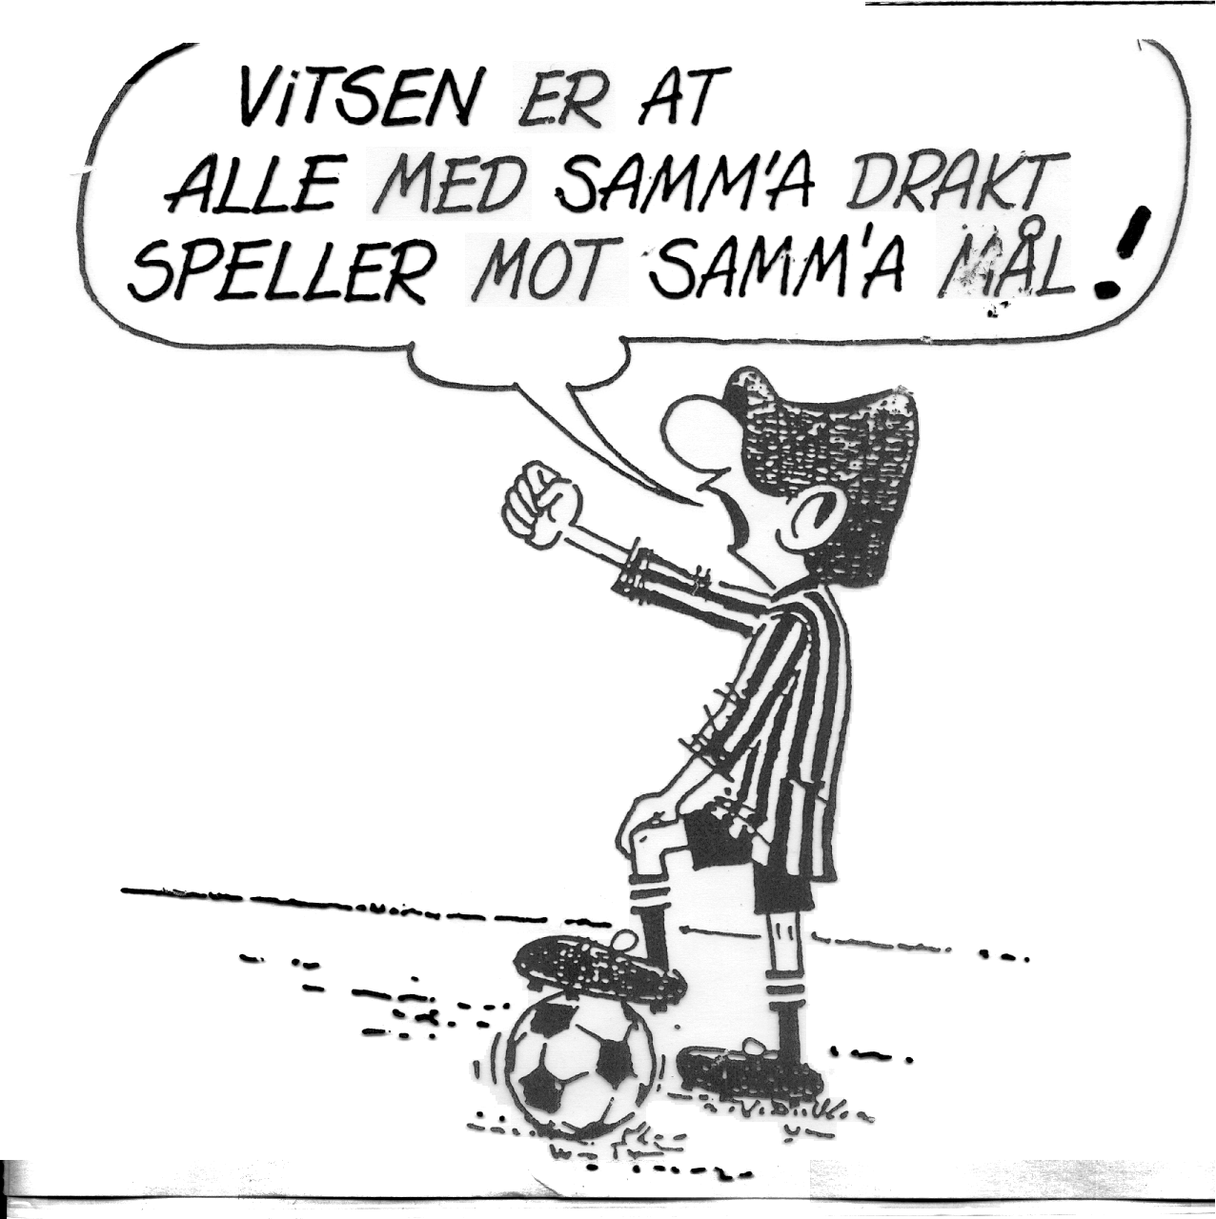
Forhandlingsutvalg Møre og Romsdal 17.01.2019
- Runar Asp – samhandlingskoordinator KS/kommunene i sør-delen av Trøndelag
”Trøndelagsmodellen”
”Midt-Norge modellen”
Notes:
Spiller mot samme mål:
- pasientens helsetjeneste (en helsetjeneste) – helhet + sammenheng (samtidighet)
- samme drakt JA - ulike posisjoner på banen – ”Go fot teorien” (spill hverandre god)
- flere spesialister og mer spesialisert – breddekompetansen ivaretas og utvikles
Utfordringsbilde = felles (…..godt nok kjent og skjønt?)
Løsninger = i fellesskap
Utvikle flere gode samarbeidsprosjekt – SAMSKAPING (forutsetter likeverdighet)
ALLE må vite hvor vi er – hvor vi skal!
- Tydeliggjøring av krav og forventning
- Prioritering og konkretisering av tiltak
- Kommunikasjon (info, involvering, implementering og forankring)
er det VIKTIGSTE men det VANSKELIGSTE

Slide 40

Felles utfordringer – felles ansvar – felles løsninger

Slide 41
Bakteppe
Nasjonal helse – og sykehusplan (2019 – Stortingsvedtak)
Utviklingsplan Helse Midt-Norge RHF (nasjonal helse og sykehusplan) – vedtatt 13.12.2018
Utviklingsplan St.Olavs Hospital → Helhetlig Plan 2019 (handlingsplan)
Utviklingsplan HMR
Utviklingsplan HNT
Primærhelsemeldinga
KS mål og strategier
Strukturreformen
Helseplattformen
Nasjonale føringer og regionale strategier

Slide 42
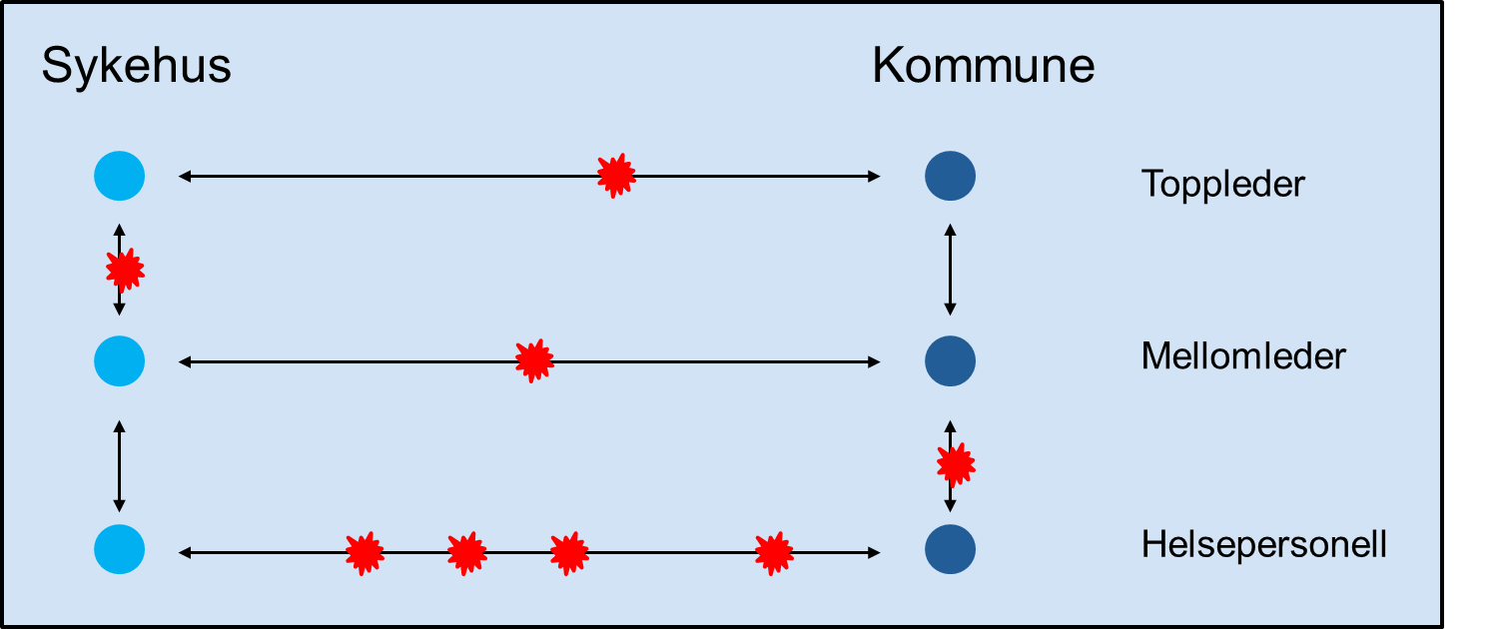

Slide 43
Viktige Strategier
Viktige samarbeidsområder: forebygging, folkehelse, rehabilitering
Prioriterte fagområder: psykisk helse og rus (helseberedskap og akuttmed.)
Funksjonsdeling og oppgaveoverføring (i/mellom nivå og i/mellom K)
Kompetanse + Rekruttering (”3-partssamarbeid”)
- rekrutterings- og bemanningsutfordring
- felles kompetansebygging
Innovasjon, digitalisering, teknologi (erfaringsdeling og samskaping) - (HP)
- organisasjonsutvikling, fagutvikling, samhandling
Fastlege - fastlegeordningen (samarbeid K/S + oppgjørsordning – finansieringsløsning?)
Helhetlige pasientforløp (”fra hjem til hjem”)
Desentralisering – spesialisttilstedeværelse i K. (helsehus, helsevakt, DMS)
Notes:
Hvordan skal dagens kommuner løse fremtidens utfordringer? (24/7)
Funksjonsdeling mellom S og regionale fellesfunksjoner – bedre ressursutnyttelse og økt effektivitet
- hvordan vil dette påvirke pasienten og kommunen?
- ”venstreforskyving” i kommunene (egenmestring, hverdagsrehabilitering, hjemmebasert omsorg, ambulante tjenester mv.)
Bemanningsutfordringer = en utfordring for å realisere pol.mål
- HOD gi sterkere styringssignaler til Univ. om kapasitetsmangel (spl.)
- konkurrerer med Sykehus på lønn….
HP - prøvestein på ”en innbygger en journal” - HOD anmodes om å bistå for
- vellykket løsning som kan fremme digitaliseringsambisjonene til Regjeringen.
Fastlegeutfordringen (krisen) – kan neppe endres uten endringer i oppgjørsordning
- dagens finansieringsløsning for fastleger og spesialisthelsetjeneste understøtter ikke pasientforløpstekningen godt nok.
- KS i sør-delen av fylket har gitt støtte til St.O om å samarbeide om utprøving/utvikling av alt. finansieringsløsninger
regionen her har særlig forutsetninger for å kunne bidra – kompetanse og samarbeidsvilje mellom kommune og HF
Helhetlig pasientforløp ”fra hjem til hjem” (pasienten vil i store deler forløpet være i primærhelsetjenesten)
Mestringsperspektiv!

Slide 44
Fremtidig samhandling!
Samhandlingsavtaler
Avtaler
Kommunehelsetjeneste
Spesialisthelsetjeneste
Formelle møter
Retningslinjer
Ansatte i kommunehelsetjenesten
Ansatte i spesialisthelsetjenesten
Prosessuelt samarbeid/utvikling av praksiser
Notes:
Formelle avtaler + strukturer for samhandling er i stor grad på plass (mye godt arbeid)
Utvikling av gode praksiser skjer mellom ansatt til ansatt (gråsoneproblematikk løses!)
Utviklingspotenisale i økt kjennskap til og kunnskap om hverandre
- kulturforskjeller – kulturforståelse
Utviklingspotenisale i etablerte ordninger:
- hospitering, veiledningsplikt, konf.muligheter, lege-lege, KAD
Er samhandling betinget av profesjon, kultur, ledelse?
Hvordan bli målt på samhandling?

Slide 45
Leka
Bindal
Vikna
Nærøy
Røyrvik
Namsskogan
Fosnes
Høylandet
Flatanger
Grong
Overhalla
Namsos
Lierne
Osen
Namdalseid
Roan
Snåsa
Verran
Steinkjer
Åfjord
1702
Frøya
Bjugn
Inderøy
Ørland
Verdal
Hitra
Indre Fosen
Levanger
Agdenes
Frosta
Snillfjord
Trondheim
Malvik
Stjørdal
Meråker
Hemne
Orkdal
Skaun
Klæbu
Halsa
Rindal
Melhus
Selbu
Surnadal
Meldal
Midtre Gauldal
Tydal
Rennebu
Holtålen
Oppdal
Røros
Notes:
360.000 innbyggere med St.O som lokalsykehus

Slide 46
Samarbeidsavtale og Retningslinjer - struktur
Nummer | Retningslinje
1 | Fagråd for samarbeid om tilbud til pasienter med behov for koordinerte tjenester, herunder habilitering, rehabilitering og LMS - RETNINGSLINJE
2 | Fagråd for samhandling vedr innleggelse, utskrivning og overføring av pasienter - RETNINGSLINJE NB: lege til lege utvalg
3 | Fagråd for gjensidig kunnskapsutveksling, forskning, utdanning, praksis og læretid - RETNINGSLINJE
4 | Fagråd for samarbeid om helsefremmende og forebyggende helsearbeid - RETNINGSLINJE
5 | Fagråd for helseberedskap og akuttmedisinsk kjede - RETNINGSLINJE
6 | Fagråd for psykisk helsevern, rus- og avhengighetsmedisin - RETNINGSLINJE
7 | Fagråd for kvalitet og pasientsikkerhet - RETNINGSLINJE
8 | Fagråd for digital samhandling - RETNINGSLINJE
9 | Fagråd for barn og unge - RETNINGSLINJE
10 | Fagråd for tjenester innen svangerskapsomsorg, fødselshjelp og barselomsorg - RETNINGSLINJE
KS/ kommune
Kommune-gruppenettverk
Kommune- gruppe
Forhandlings-utvalg
ASU
Fagråd
X 10
AU
Sykehus
SEKR
Notes:
Videreutvikling:
- implementering
- operasjonalisering
- konkrete tiltak
- prioritering
For mange retningslinjer? For mange fagråd? Riktig sammensetning?
Hvor dyktig er vi på videreformidling – informasjon, kommunikasjon, involvering, implementering, forankring?

Slide 47


Suksesskriterier samhandling – mer kultur enn metode
Informasjon, Involvering, Implementering
Ledelsesforankring og Forpliktelse (og Lederstøtte)
Engasjement – Stødig kurs fra ledelsen - Styringsfart
Alle må VILLE samhandle
Likeverd og raushet
Tillit til hverandre og hverandres kompetanse (kunnskap)
Mot og god ledelse

Slide 48

Hvem bestemmer retningen?

Slide 49
Framdriftsplan

Slide 50
Forslag framdriftsplan
Aktivitet | Dato | Forslag prosess | Kommentarar
Utkast A: Hovedavtale B: Inn/ut-skriving C: Avklare kva for andre retningslinjer vi skal ha | Ila februar | Samarbeid mellom STO, NT, HMR (A,B,C), involvere fagråd digital samhandling (B)
Forankre forhandlingsutval | Tentativ 1.mars | Vurderer regionalt møte mellom leiarar for forhandlingsutval samla, alternativ i kvart forhandlingsutval | Tek det inn i møte i forhandlingsutvalet 14.mars
Regional workshop – innhald andre retningslinjer | 29.mars | involvering av fagråd/utval iht innhald/behov for justeringar i retningslinjer. (2 frå kvart fagråd blir invitert til å delta) | Dette er ikkje avklart

Slide 51
Forslag framdriftsplan
Aktivitet | Dato | Forslag prosess | Kommentar
Utkast innhald andre retningslinjer forankrast i forhandlingsutval | ila mai? | Vurdere regionalt møte/lokale møter eller begge deler | Sjølv om harmonisering, kan ha lokale variasjonar der det er behov
Utkast revidert avtale | 1.juli
Vurdere behov for høyring? |  |  | Involvering må også skje undervegs i arbeidet.
Behandling kommunestyrer og HF | Hausten 2019 |  | Etablering av nye kommuner kan ha behov for ein lengre tidshorisont
Ferdig revidert avtale | november 2019 |  | Ref kommentar over.

